Slide 1

OPTIMISATION DU SITE WEB

Slide 2
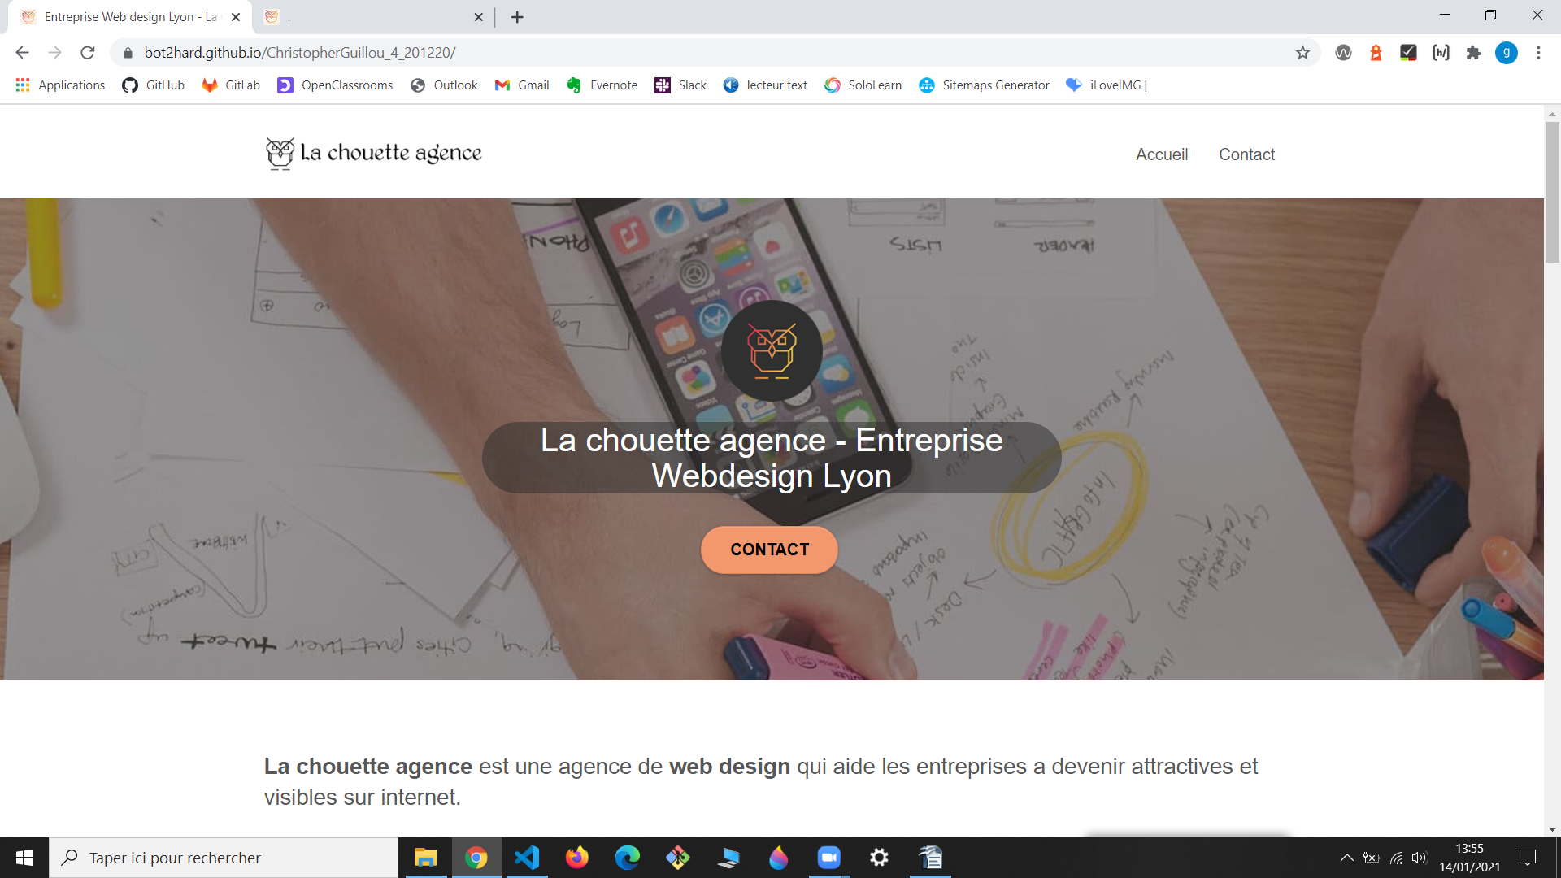
1- La balise <title> est vide

Slide 3
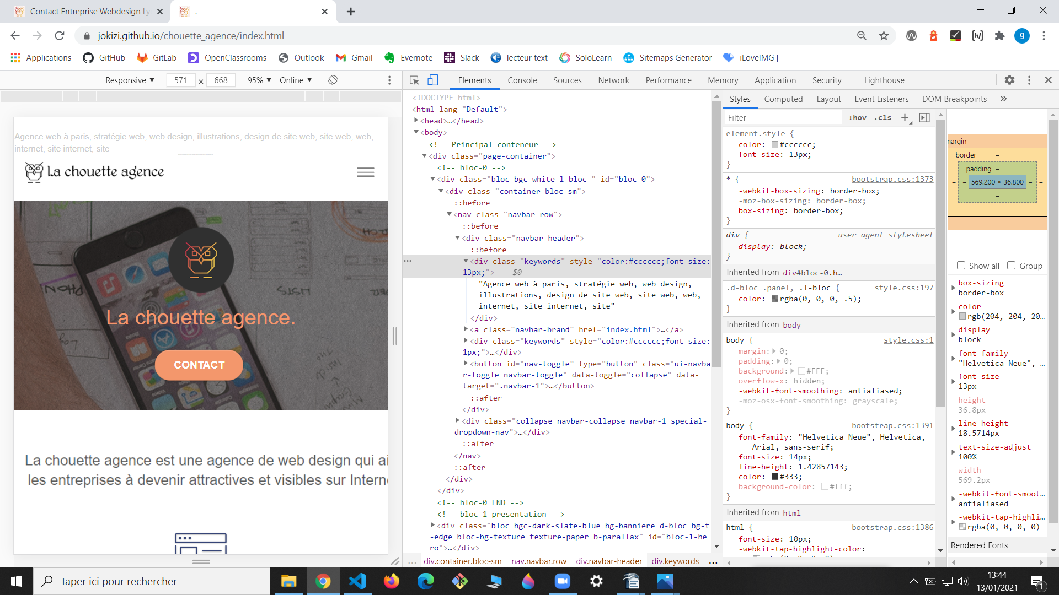
2- Utilisation de SEO Black hat / AVANT

Slide 4
2- Utilisation de SEO Black hat / AVANT

Slide 5
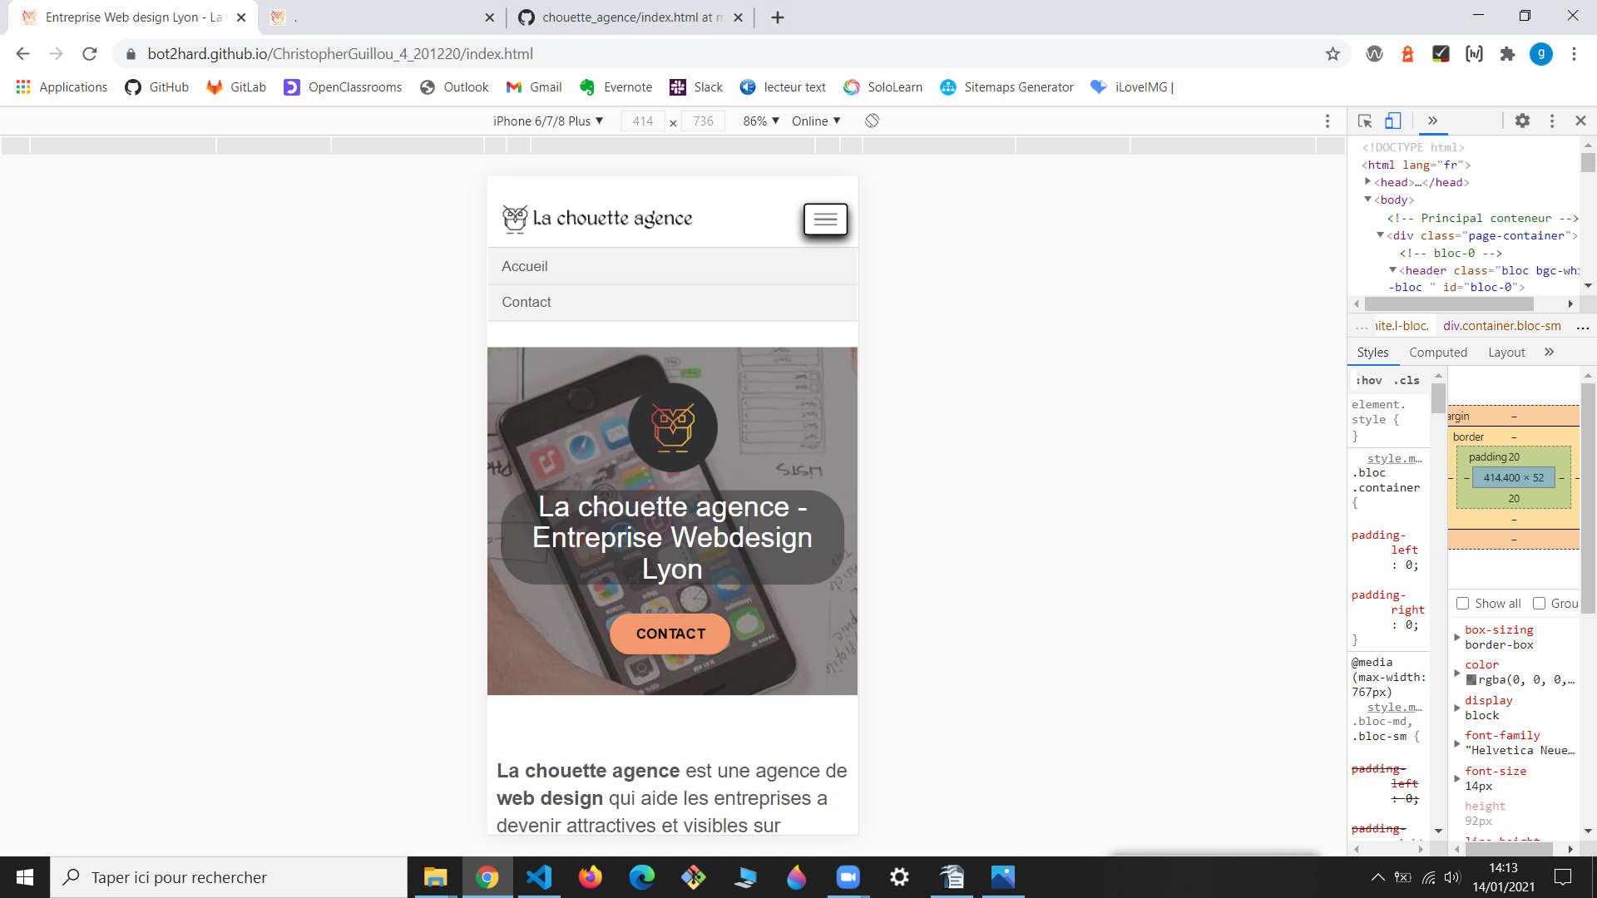
2- Utilisation de SEO Black hat / APRES

Slide 6
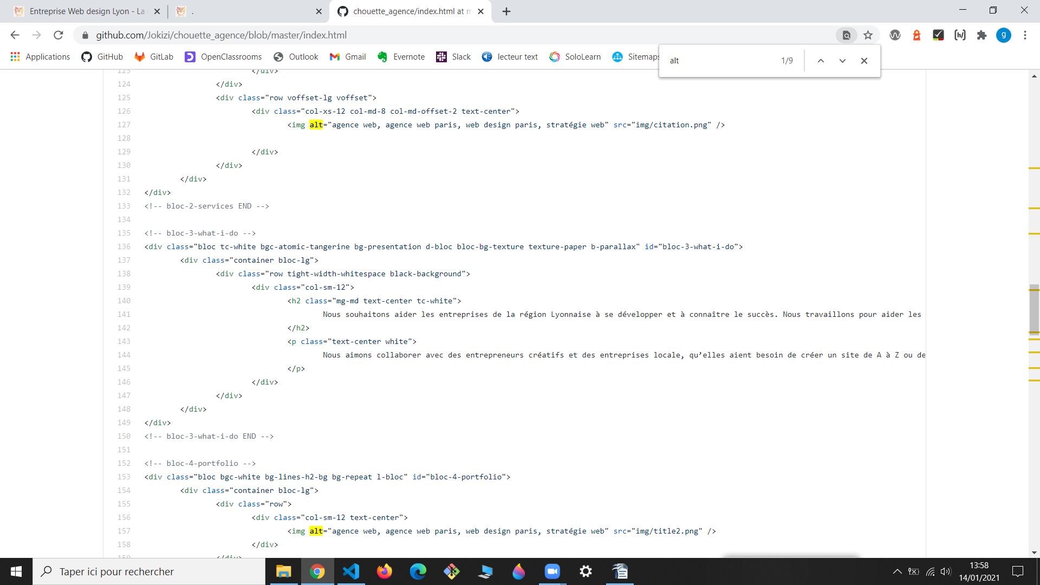
3- Alt et mots-clefs non adaptés / AVANT

Slide 7
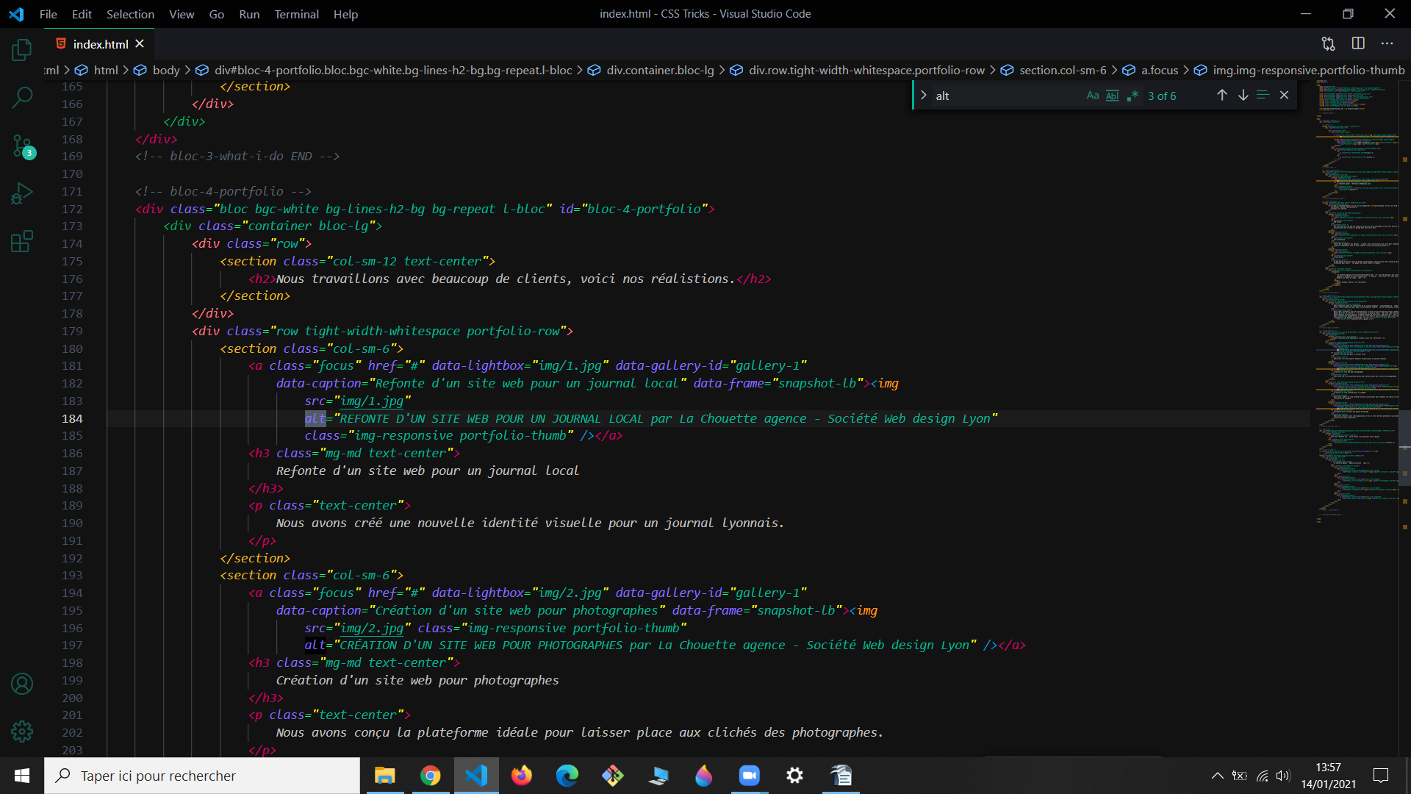
3- Alt et mots-clefs non adaptés / APRES

Slide 8
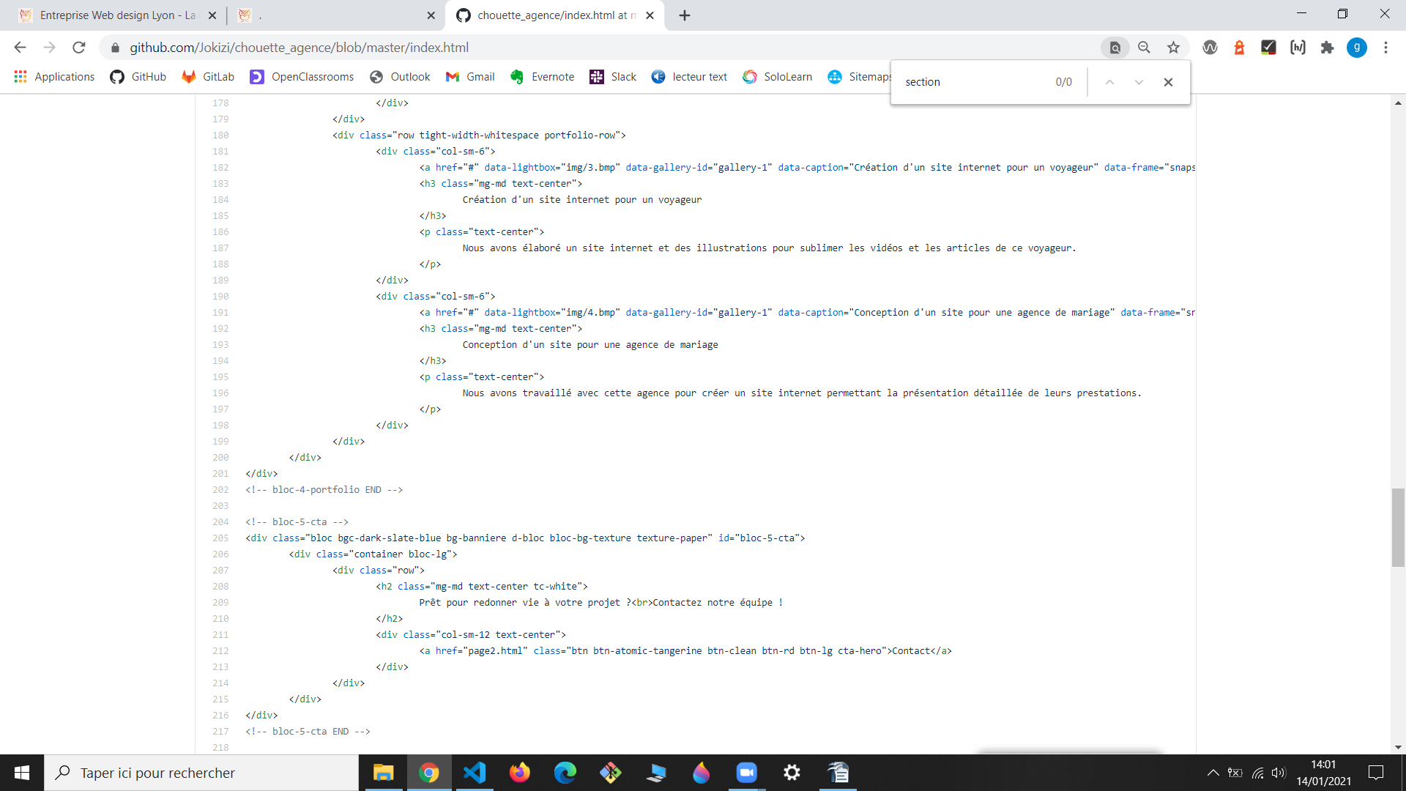
4- Mauvaise structure sémantique / AVANT

Slide 9
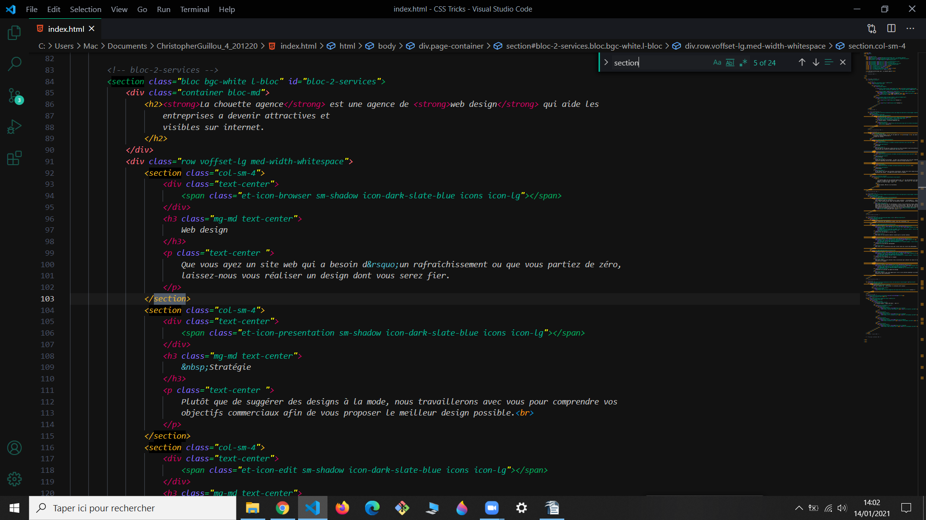
4- Mauvaise structure sémantique / APRES

Slide 10
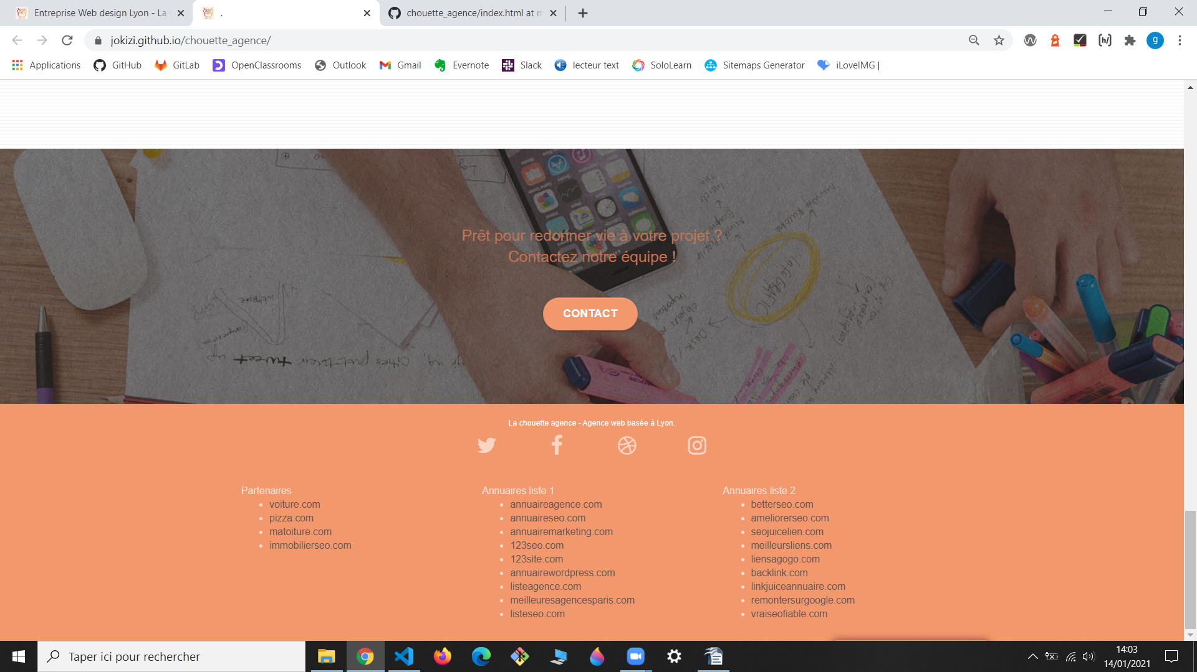
5- Les liens morts / Avant

Slide 11
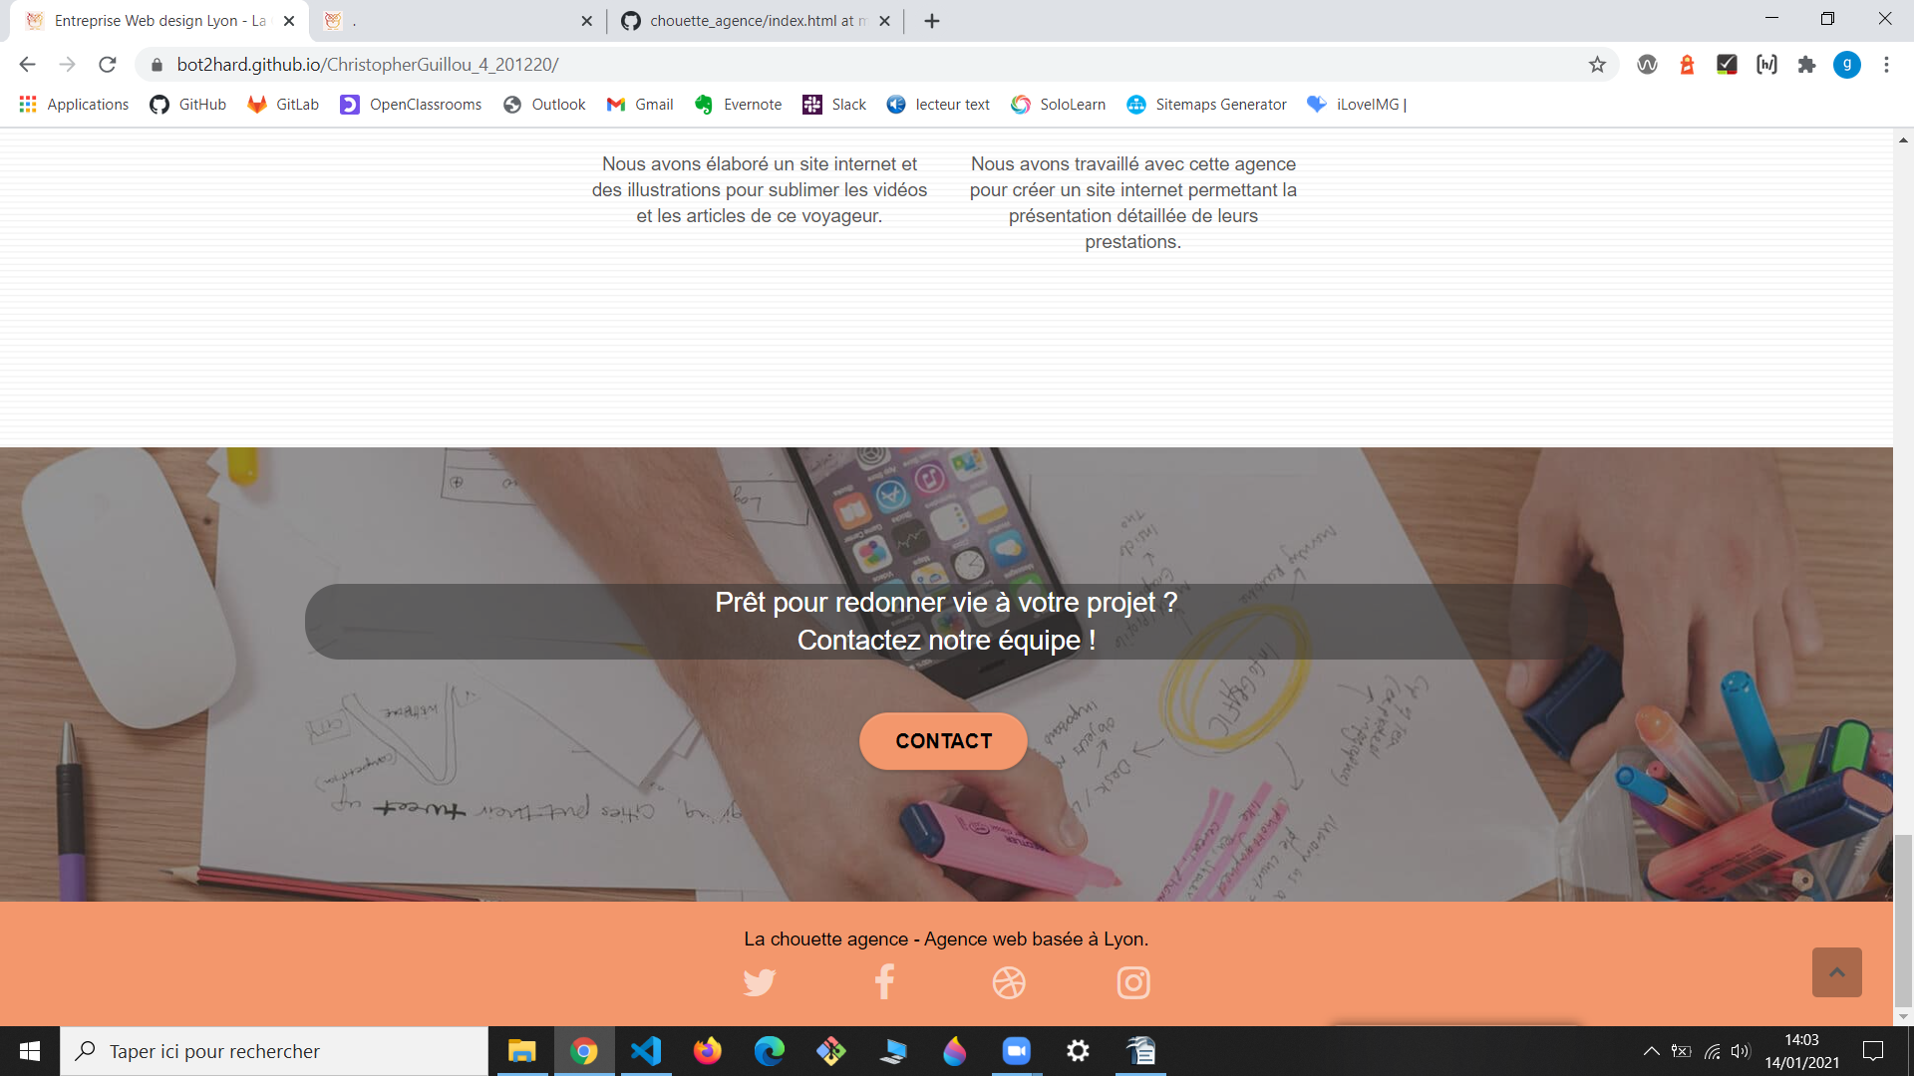
5- Les liens morts / APRES

Slide 12
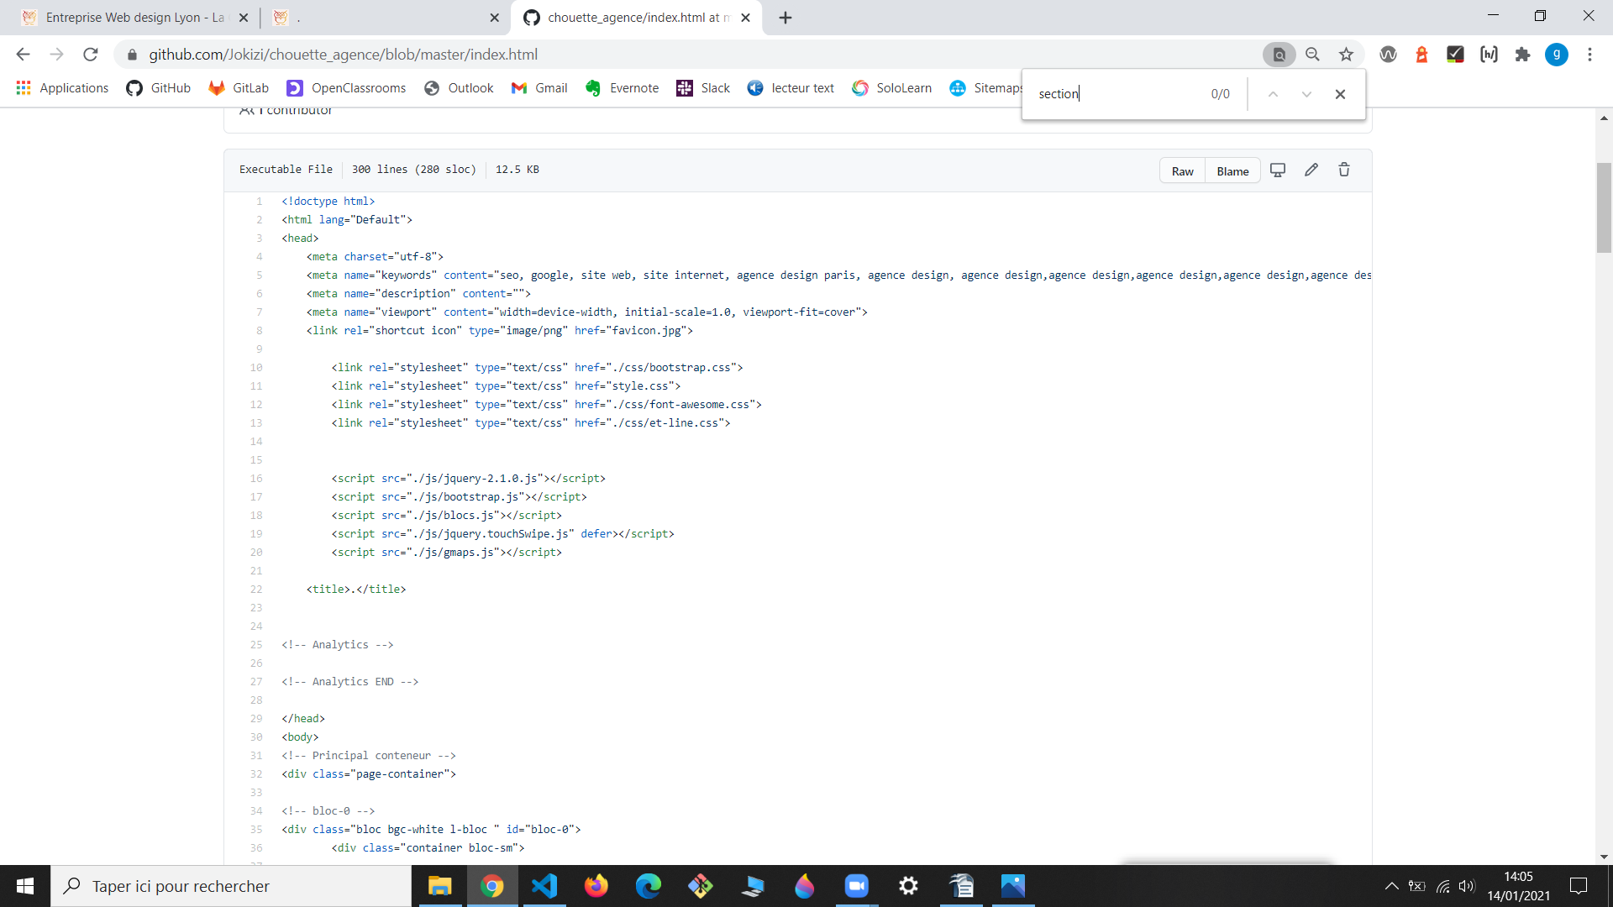
6- Balises <script> / AVANT

Slide 13
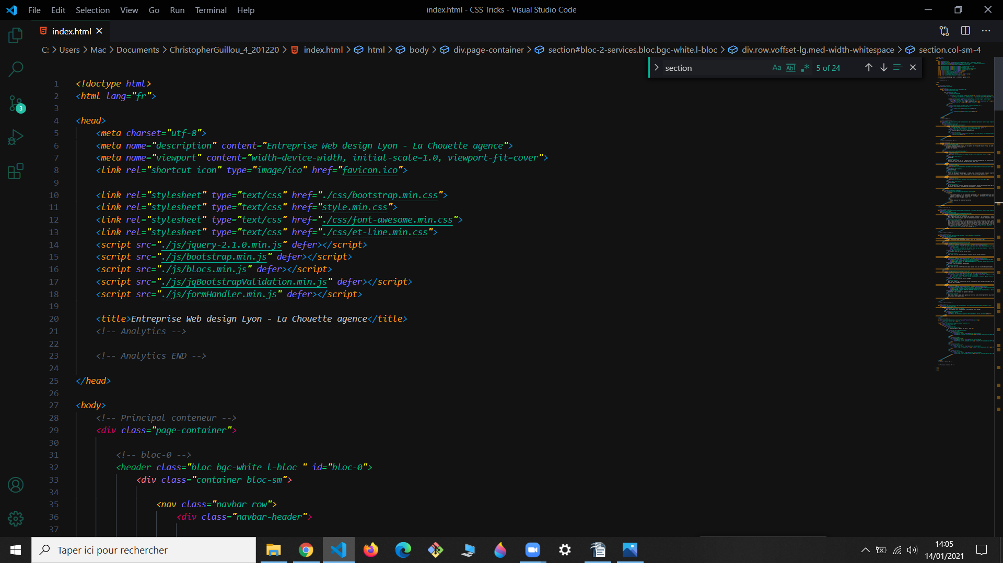
6- Balises <script> / APRES

Slide 14
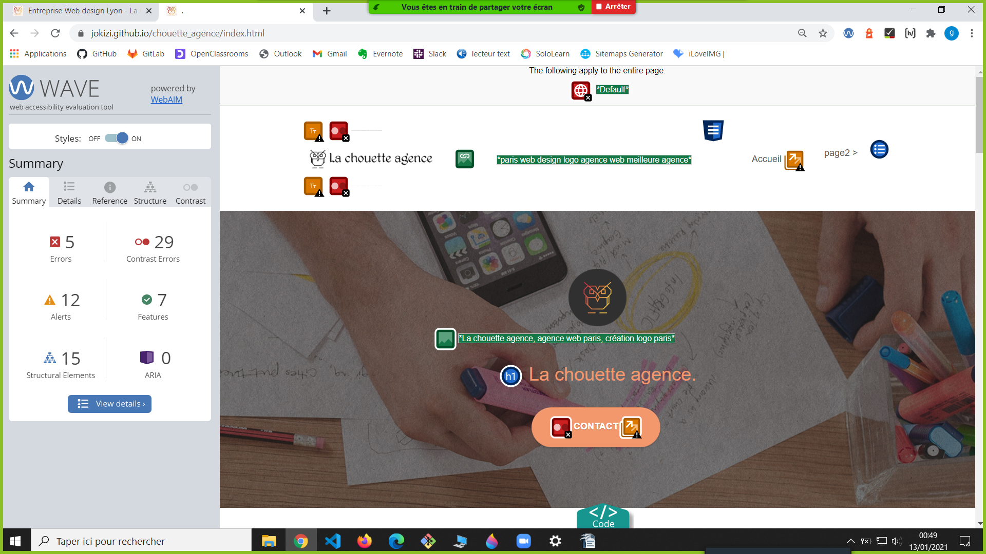
7- Contraste / AVANT

Slide 15
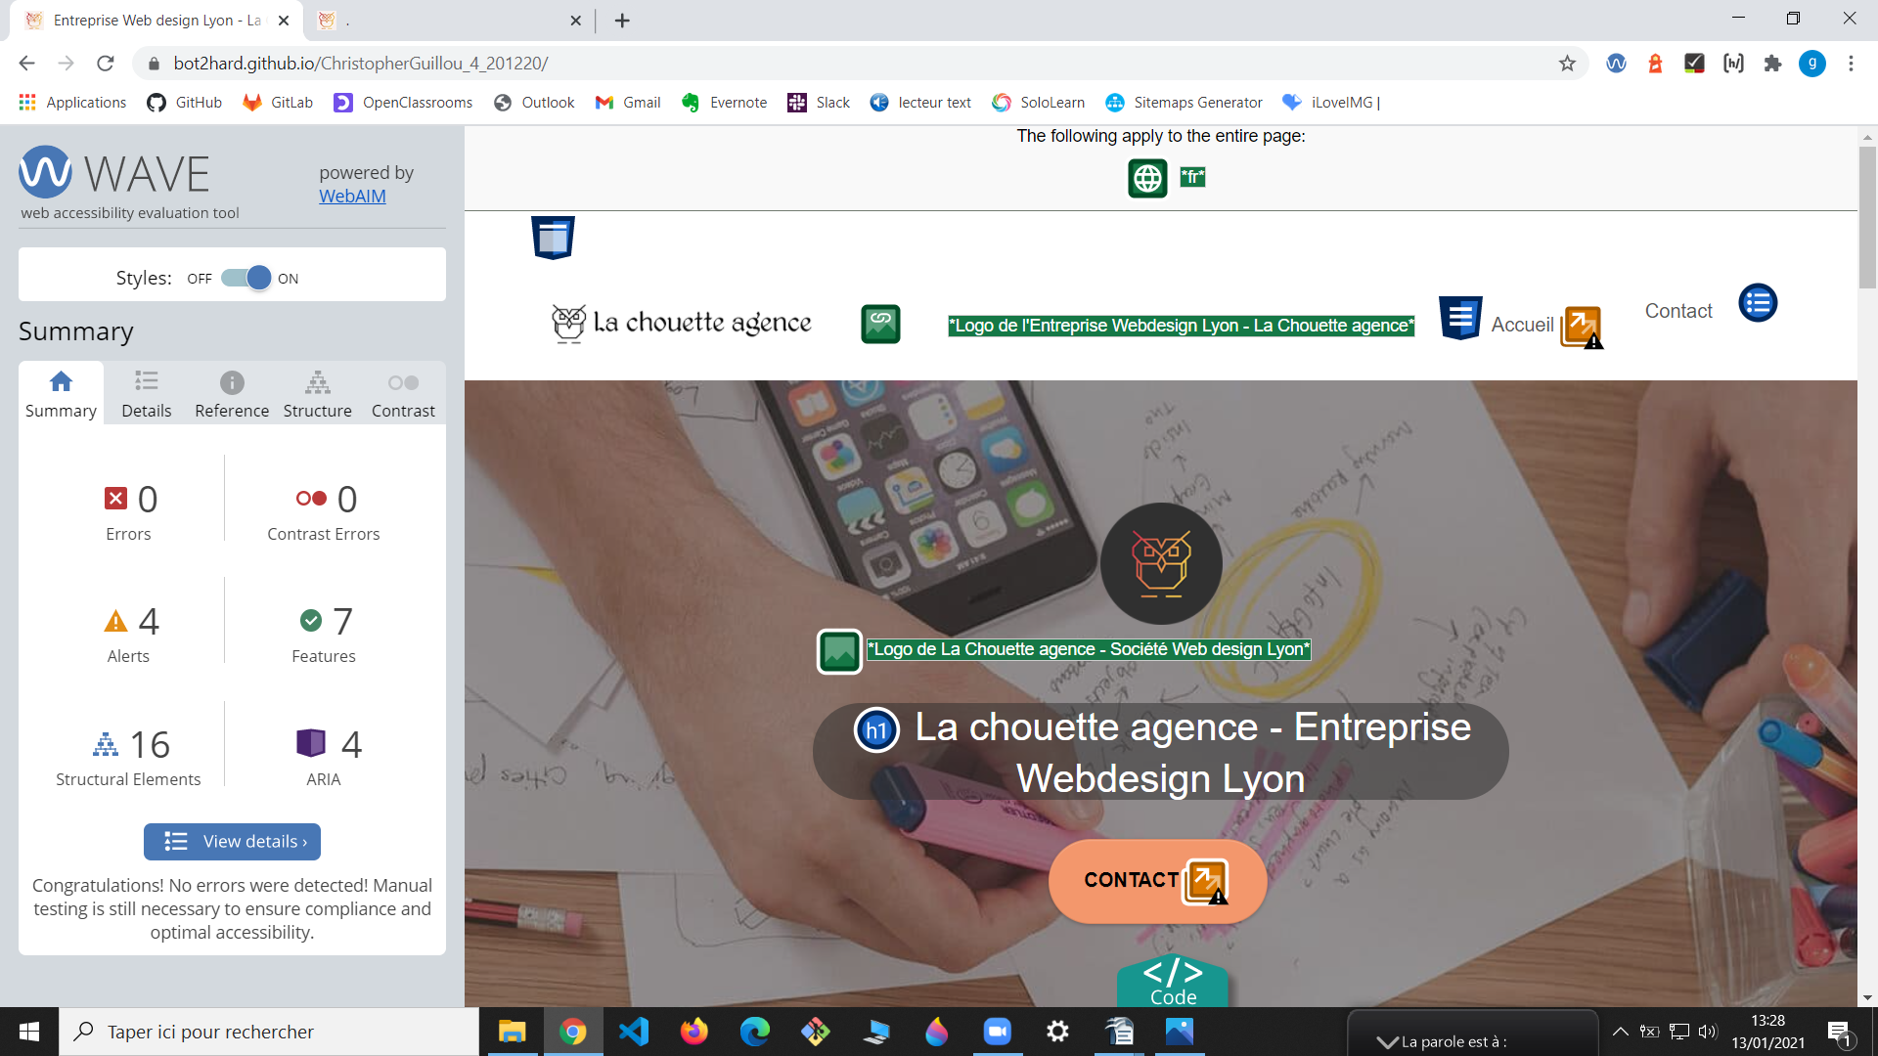
7- Contraste / APRES

Slide 16
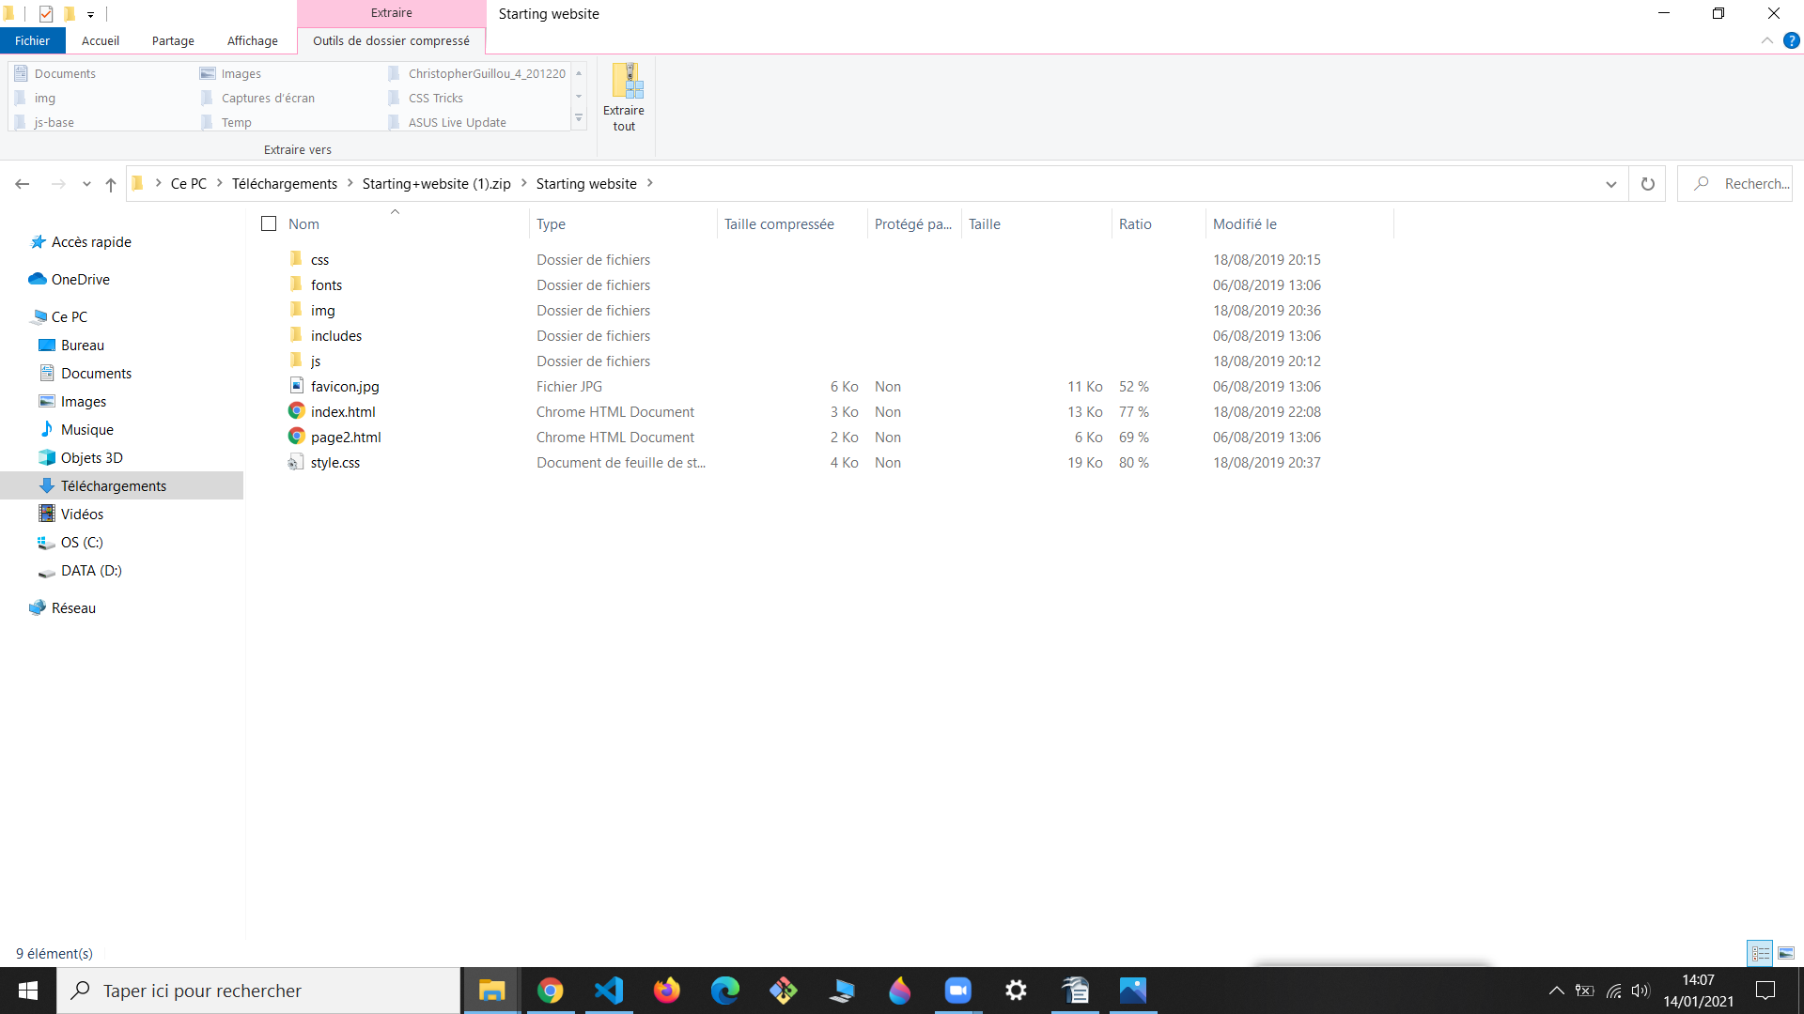
8- Sitemap / AVANT

Slide 17
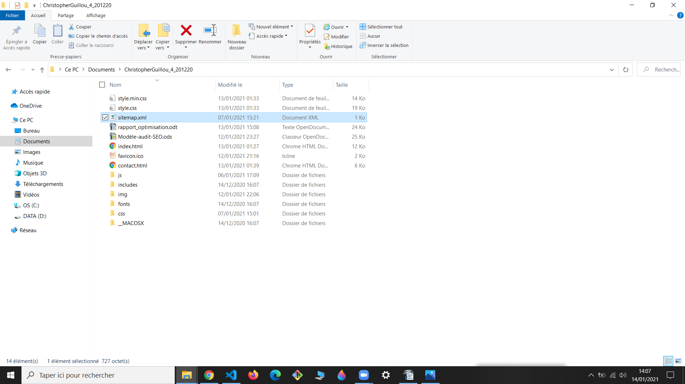
8- Sitemap / APRES

Slide 18
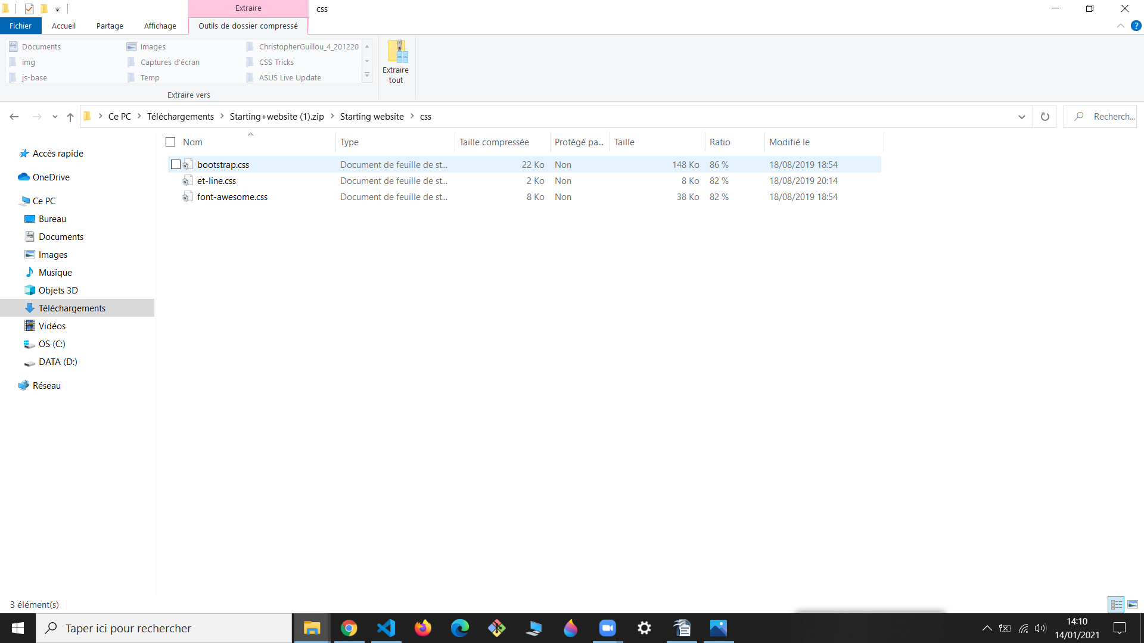
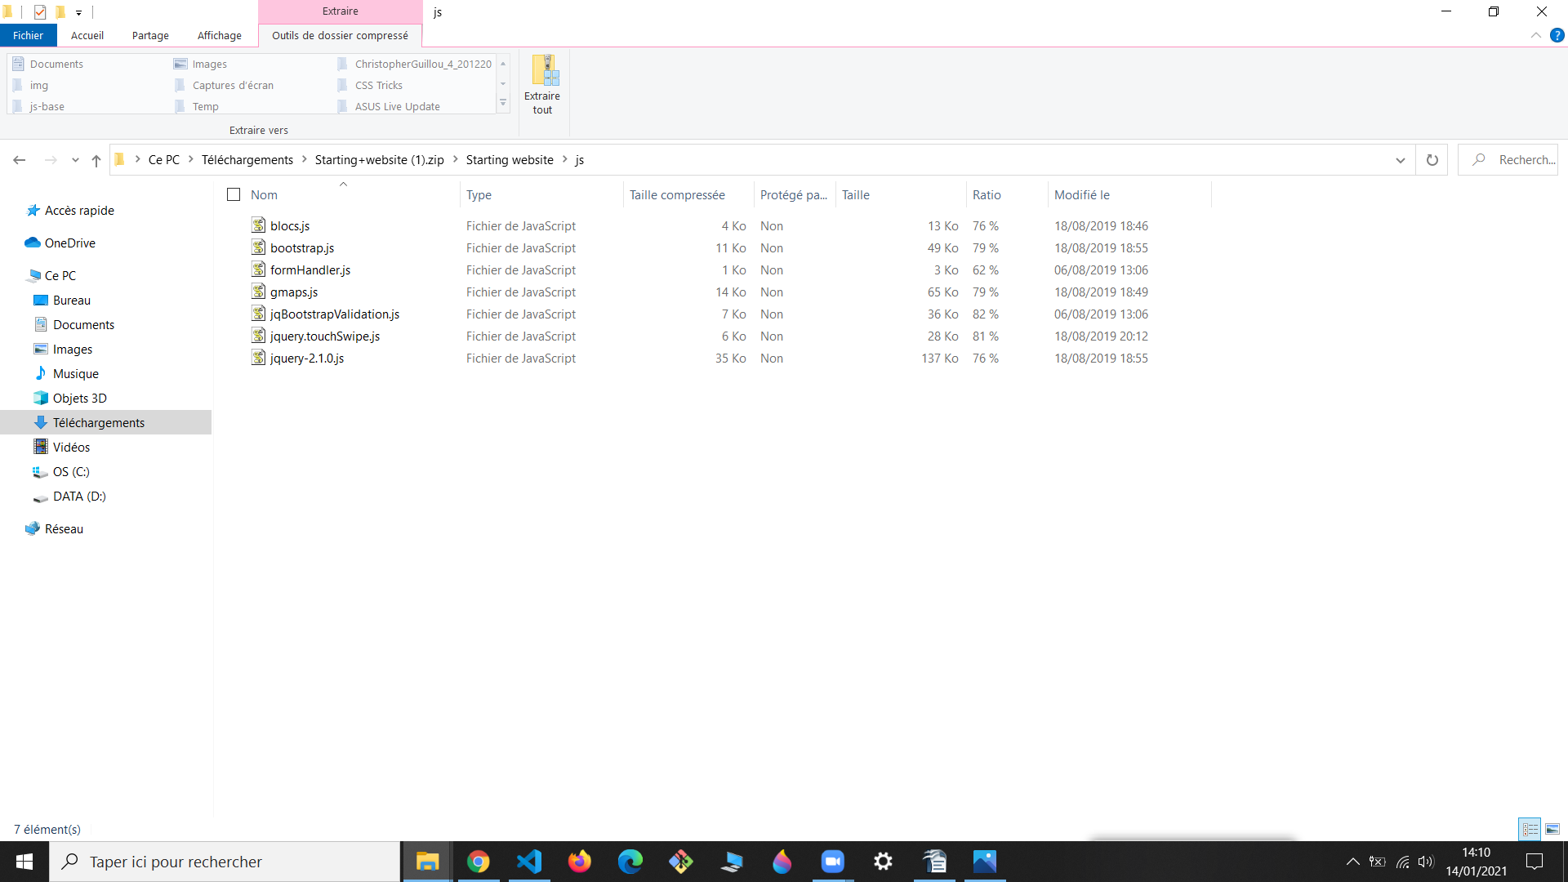
9- Minification des fichiers / AVANT

Slide 19
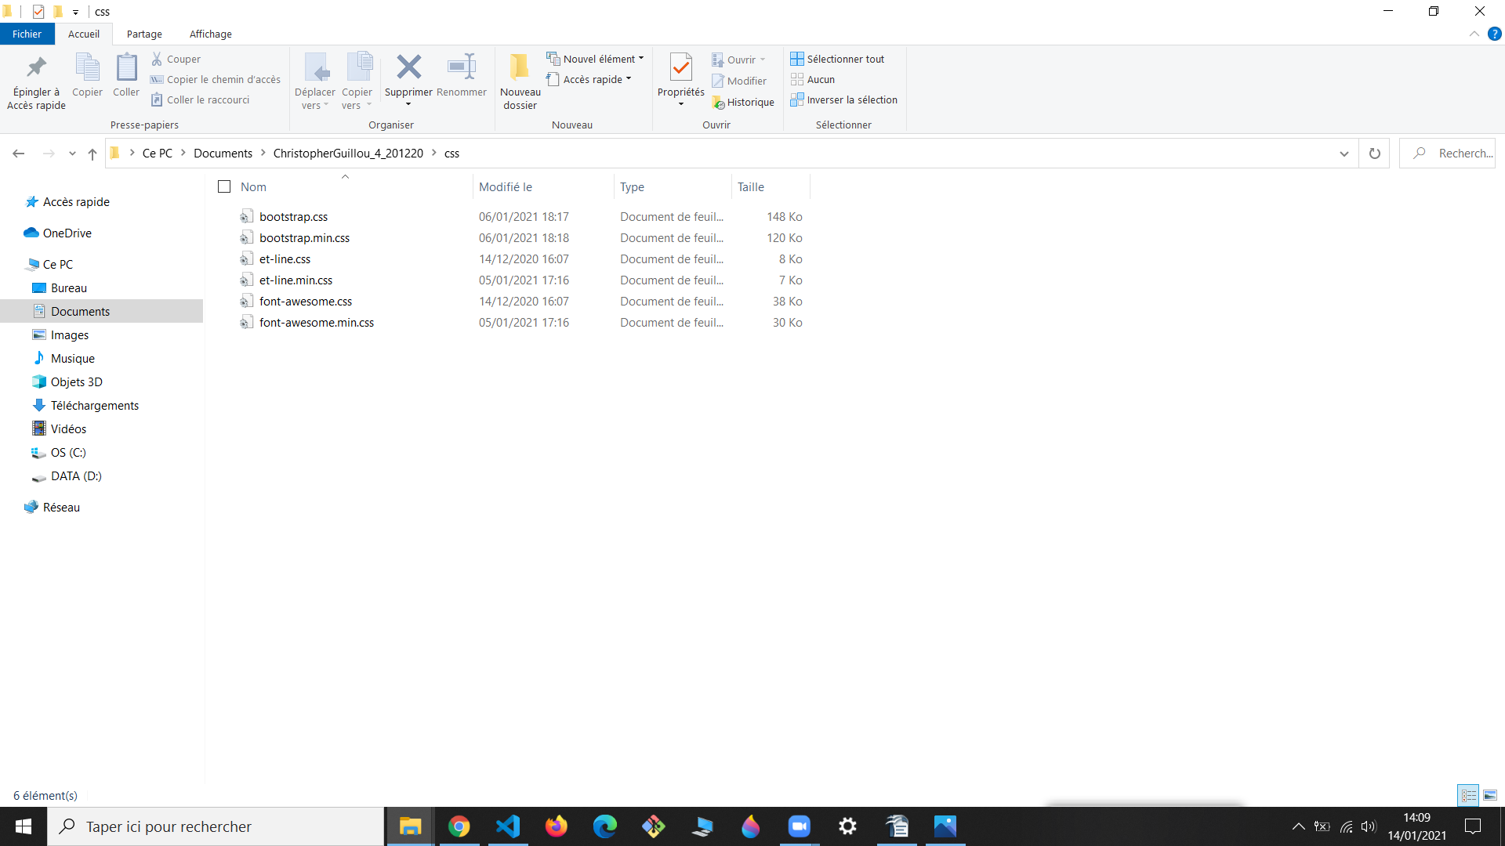
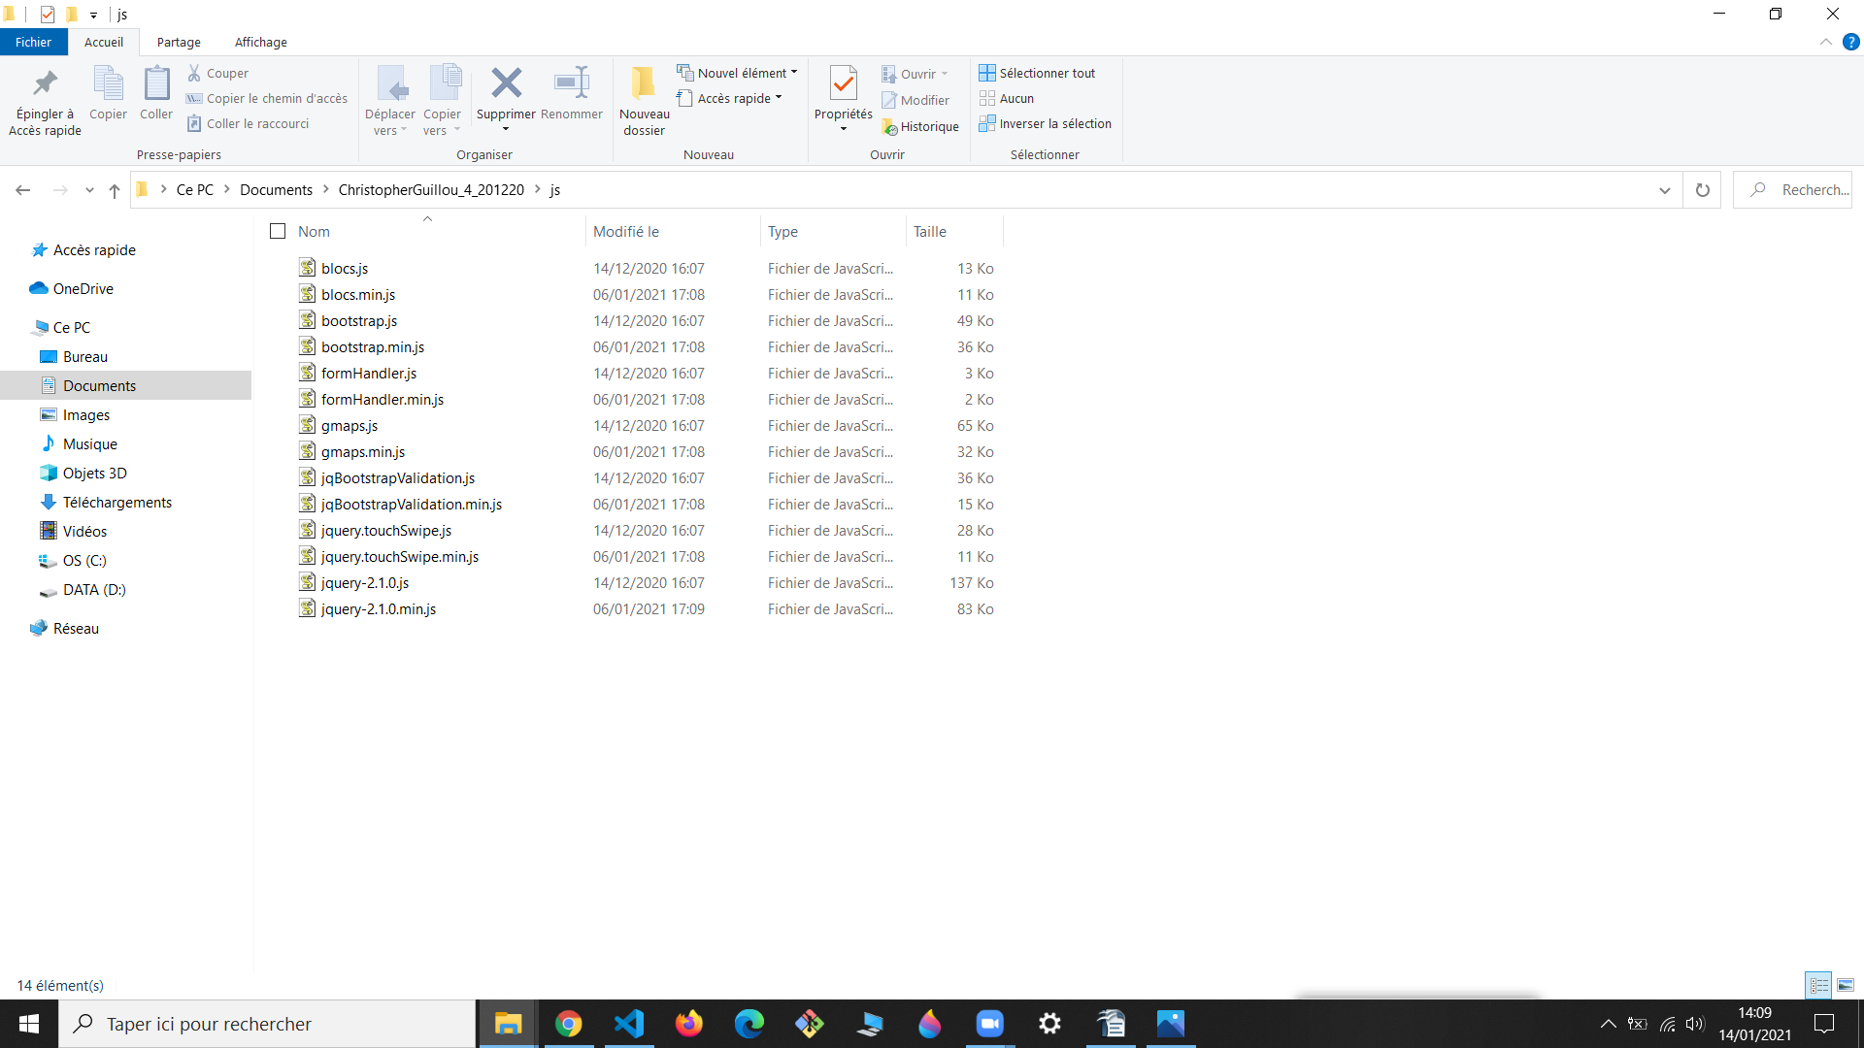
9- Minification des fichiers / APRES

Slide 20
10- Prise de Focus au clavier / AVANT

Slide 21
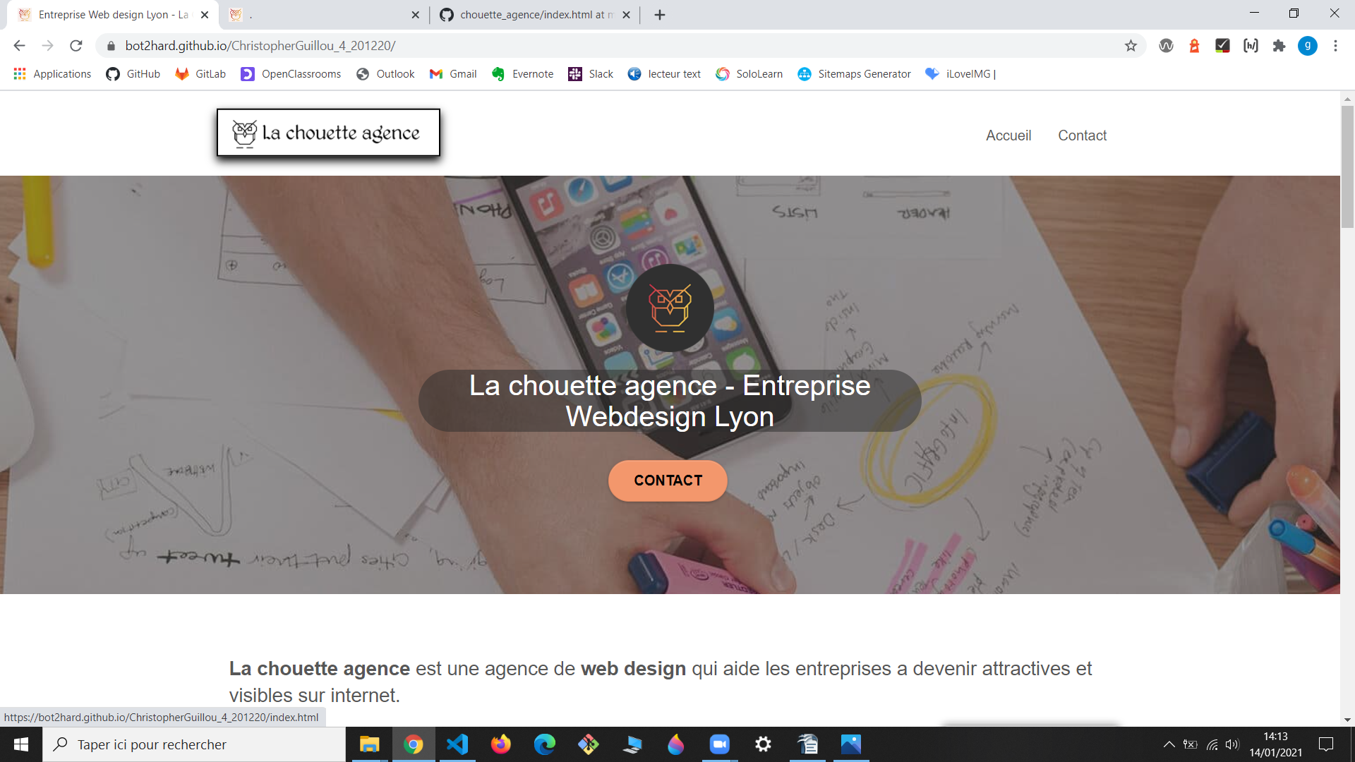
10- Prise de Focus au clavier / APRES

Slide 22
Conclusion : Waves / AVANT

Slide 23
Conclusion : Waves / APRES

Slide 24
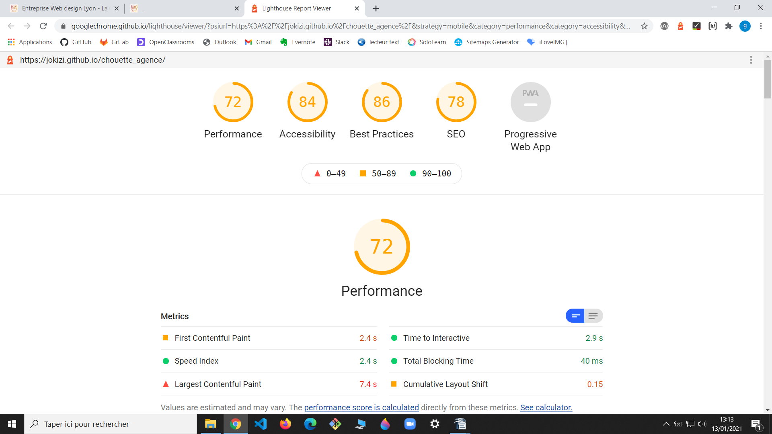
Conclusion : Lighthouse / AVANT

Slide 25
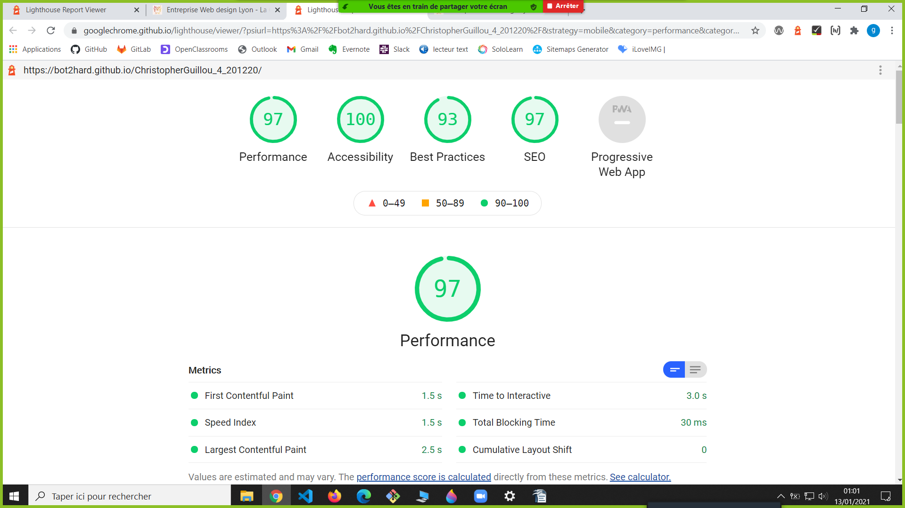
Conclusion : Lighthouse / APRES

